Slide 1
Обеспечение целей и задач Соглашения об информационном взаимодействии государств-участников СНГ по вопросам перемещения радиоактивных источников в рамках системы государственного учета и контроля радиоактивных веществ и радиоактивных отходов в Российской Федерации
А.Н. Дорофеев, руководитель проектного офиса «ЕГС РАО»
Октябрь 2016 г.

Slide 2








СОГЛАШЕНИЕ об информационном взаимодействии государств – участников Содружества Независимых Государств по вопросам перемещения радиоактивных источников
Подписано Советом глав правительств СНГ 07 июня 2016 года г.
Республика
Армения
Республика Беларусь
Кыргызская Республика
Республика Таджикистан
Российская
Федерация
Республика
Узбекистан
Выполнены внутригосударственные процедуры
Российская
Федерация
Комиссия государств – участников СНГ
по использованию атомной энергии в мирных целях

Slide 3
СОГЛАШЕНИЕ об информационном взаимодействии государств – участников Содружества Независимых Государств по вопросам перемещения радиоактивных источников
Подготовлено Рабочей группой Комиссией государств – участников СНГ по использованию атомной энергии в мирных целях в соответствии с пунктом 1.2 Плана первоочередных мероприятий по реализации Рамочной программы сотрудничества государств – участников СНГ в области мирного использования атомной энергии на период до 2020 года «СОТРУДНИЧЕСТВО «АТОМ – СНГ»;
Одобрено на 15-м заседании Комиссии 12 ноября 2014 года;
Согласовано в государствах – участниках СНГ;
Одобрено на заседании Комиссии по экономическим вопросам при Экономическом совете СНГ 2 сентября 2015 года;
Одобрено на заседании Экономического совета СНГ 10 декабря 2015 года;
Подписано на заседании Совета глав правительств СНГ 07 июня 2016 года.
Комиссия государств – участников СНГ
по использованию атомной энергии в мирных целях

Slide 4
СОГЛАШЕНИЕ об информационном взаимодействии государств – участников Содружества Независимых Государств по вопросам перемещения радиоактивных источников
Актуальность Соглашения определяется необходимостью совершенствования международной нормативной правовой базы в области учета и контроля радиоактивных источников, важной составляющей которой является информационный обмен.
Соглашение направлено на обеспечение выполнения положений рекомендательных документов МАГАТЭ – «Кодекса поведения по безопасности и охране радиоактивных источников».
Реализация Соглашения позволит организовать информационный обмен, который будет способствовать должному учету радиоактивных источников и информационному сопровождению их перемещения. Документ создаст международный правовой механизм информационного взаимодействия уполномоченных органов государств – участников СНГ, что поможет оперативно решать вопросы перемещения радиоактивных источников.
ЦЕЛЬ – обеспечить государствам получение информации о перемещениях радиоактивных источников повышенной опасности.
ЗАДАЧИ – обеспечение информационного взаимодействия государств – участников настоящего Соглашения при перемещении с территории одного государства на территорию другого государства радиоактивных источников, имеющих активность радионуклидов, равную или превышающую пороговые значения категорий 1 и 2.
Комиссия государств – участников СНГ
по использованию атомной энергии в мирных целях

Slide 5
Основные правовые акты и нормативные документы
Федеральный закон от 21.11.1995г. № 170-ФЗ «Об использовании атомной энергии» (ст. 22);
Федеральный закон от 09.01.1996г. № 3-ФЗ «О радиационной безопасности населения»;
Федеральный закон от 11.07.2011г. № 190-ФЗ «Об обращении с радиоактивными отходами и о внесении изменений в отдельные законодательные акты Российской Федерации»;
Постановление Правительства Российской Федерации от 15 июня 2016г. №542 «О порядке организации системы государственного учета и контроля радиоактивных веществ и радиоактивных отходов»;
Федеральные нормы и правила «Основные правила учета и контроля радиоактивных веществ и радиоактивных отходов в организации», (НП-067-11) утвержденные Приказом Ростехнадзора от 31.01.2012г. №67;
Приказ Госкорпорации «Росатом» от 06.12.2013 г. № 1/19-НПА «Об утверждении форм отчета в области государственного учета и контроля радиоактивных веществ и радиоактивных отходов, порядка и сроков представления отчетов».
Комиссия государств – участников СНГ
по использованию атомной энергии в мирных целях

Slide 6





Организационно-функциональная схема системы государственного учета и контроля РВ и РАО
Правительство Российской Федерации
Правоохранительные
и надзорные органы
Минюст
Госкорпорация «Росатом»
Дирекция по государственной политике в области РАО, ОЯТ и ВЭ ЯРОО
ФОИВ с полномочиями государственного управления использованием атомной энергии
Органы исполнительной власти субъектов РФ
ФГУП «НО РАО»
Региональные информационно-аналитические центры
ИАЦ ведомственного и государственного учета и контроля РВ и РАО
Ведомственные информационно-аналитические центры
Подготовка кадров
Комиссия государств – участников СНГ
по использованию атомной энергии в мирных целях

Slide 7


Текущее состояние СГУК РВ и РАО. Порядок представления отчетов организаций.
Преимущества организационной структуры на основе РИАЦ
Наличие законодательно оформленных административных ресурсов.
Тесное взаимодействие с территориальными органами регулирования, надзорными и правоохранительными органами.
Относительная устойчивость в отношении к реорганизациям.
Эффективное выполнение функций «колл-центров» в условиях полной синхронизации с наблюдаемыми организациями.
Комиссия государств – участников СНГ
по использованию атомной энергии в мирных целях

Slide 8
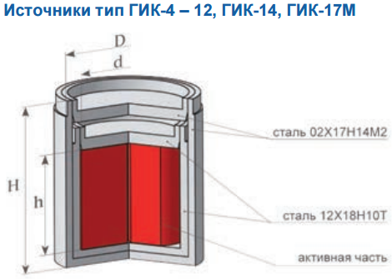
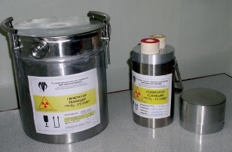
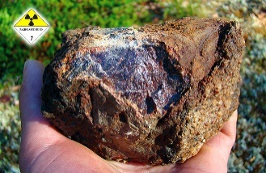
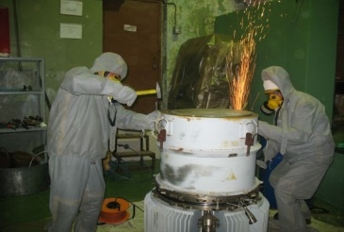
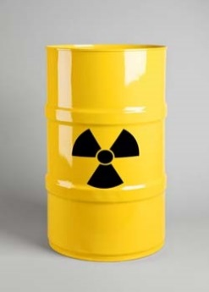
Состав объектов учета и контроля в СГУК РВ и РАО
Закрытие радионуклидные источники (ЗРИ), включая ЗРИ 1 и 2 категории потенциальной радиационной опасности;
Изделия из обедненного урана;
Открытые радионуклидные источники в виде изделий;
Открытые радионуклидные источники кроме изделий;
Радиоактивные отходы в виде отработавших
закрытых радиоуклидных источников;
Радиоактивные отходы кроме отработавших
закрытых радионуклидных источников.
Комиссия государств – участников СНГ
по использованию атомной энергии в мирных целях

Slide 9
Состав атрибутов организаций, регистрируемых в целях учета и контроля ЗРИ 1 и 2 категории радиационной опасности
Регистрационный № ________
Орган управления использованием атомной энергии -
1 | Субъект Российской Федерации -
 | Наименование юридического лица -
 | Адрес места нахождения юридического лица -
 | Адрес фактического места нахождения юридического лица -
 | Должность, фамилия имя отчество руководителя -
 | Телефон | Факс | Адрес электронной почты
2 | Субъект Российской Федерации -
 | Наименование обособленного подразделения -
 | Адрес места нахождения обособленного подразделения -
 | Адрес фактического места нахождения обособленного подразделения -
 | Должность, фамилия имя отчество руководителя -
 | Телефон | Факс | Адрес электронной почты
Коды проставляет отчитывающаяся организация
 | ОКПО | ОКВЭД | ОКОГУ | ОКТМО | ИНН | КПП | ОКОПФ | ОКФС
1
2
Комиссия государств – участников СНГ
по использованию атомной энергии в мирных целях

Slide 10
Описание «жизненного цикла» ЗРИ в СГУК РВ и РАО
Ф.1.1 Сведения о закрытых радионуклидных источниках
за период с _________ по __________
Номер корректировки ___
№ п/п | Операция |  | Закрытый радионуклидный источник |  |  |  |  |  |  |  |  |  | Документ |  |  | ОКПО |  | Прибор (установка), УКТ или иная упаковка
 | код | дата | номер паспорта | тип | радионуклиды | номер | кол-во, шт | актив-ность, Бк | ОКПО изготовителя | дата выпуска | категория | НСС, лет | вид | номер | дата | поставщика или получателя | перевозчика | наименование | тип | номер
1 | 2 | 3 | 4 | 5 | 6 | 7 | 8 | 9 | 10 | 11 | 12 | 13 | 14 | 15 | 16 | 17 | 18 | 19 | 20 | 21
Дополнительные параметры, определяемые «Типовыми требованиями к реестрам ИИИ» государств-участников СНГ:
Реестр:
вид излучения;
наличие сертификата на вещество особого вида;
класс прочности по ISO 2919 или аналогичному национальному стандарту (в Российской Федерации ГОСТ 25926);
назначение источника.
Каталог ЗРИ:
масса активного материала;
наличие сертификата на вещество особого вида;
чертеж (изображение источника) с указанием геометрических размеров;
дополнительное изображение источника (фото, рисунок)
класс прочности по ISO 2919 или аналогичному национальному стандарту (в Российской Федерации ГОСТ 25926);
категория потенциальной опасности источника и указание о возможности ее изменения в течение срока действия;
тип капсулы и модель;
текстовая информация: общее описание, область применения, характеристики излучения, источник информации и др.
Комиссия государств – участников СНГ
по использованию атомной энергии в мирных целях

Slide 11
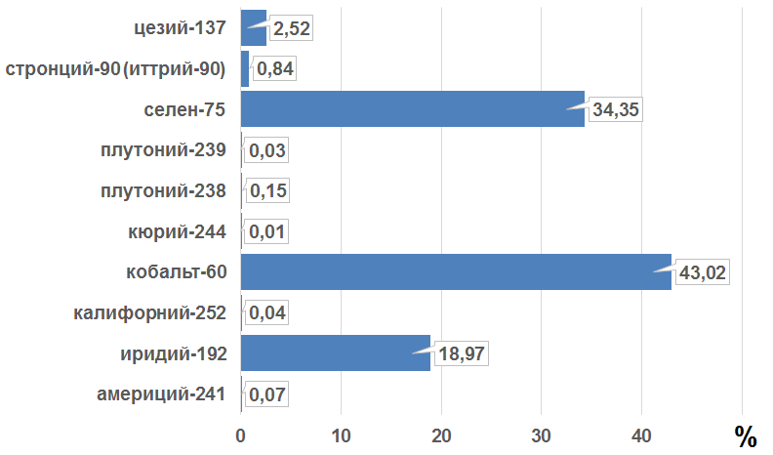
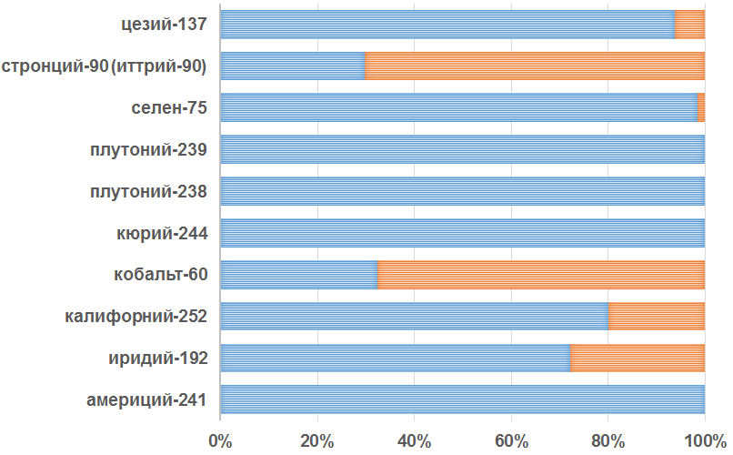
Характеристики объектов, относящихся к операциям с ЗРИ 1-2 категории
Радионуклидный состав ЗРИ
Общее число организаций в реестре: 397,
общее количество ЗРИ: 19 235
Доля объектов учета и контроля, относящихся к операциям с ЗРИ 1 и 2 категории
Категория ЗРИ | Организации | ЗРИ
1 | 10,5% | 8%
2 | 13,9% | 12,5%
1 + 2 | 21,9% | 20,5%
Соотношение количества ЗРИ
и категории в реестре ЗРИ
Отраслевое распределение числа организаций
1
2
Хозяйственные отрасли | Доля организаций, %
Промышленное производство (машиностроение, строительство, нефтегазодобыча, транспорт, включая трубопроводный) | 42,2
Медицина | 33,5
Научные исследования, изучение недр, метрология | 17,4
Специализированные организации по обращению с РАО, общественная безопасность | 3,1
Образование | 2,3
Торговля | 1,3
Сельскохозяйственное производство | 0,2
Комиссия государств – участников СНГ
по использованию атомной энергии в мирных целях

Slide 12
Задачи, подлежащие решению для выполнения Соглашения
Создание рабочей группы;
Обмен данными между странами-участниками Соглашения информацией по ведению реестра источников 1 и 2 категории;
Доработка и согласование «Типовых требований к реестрам источников ионизирующего излучения государств-участников СНГ»;
Определение и согласование порядка ведения государственных реестров ЗРИ;
Определение и согласование порядка информационного взаимодействия.
Адаптация программно-технических средств СГУК РВ и РАО к задаче создания и ведения государственного реестра радионуклидных источников (ГРЗРИ):
- С учетом требований Кодекса поведения по обеспечению безопасности и сохранности радиоактивных источников (МАГАТЭ);
- С учетом требований проекта Соглашения об информационном взаимодействии государств-участников СНГ;
- С учетом типовых требований к реестрам источников ионизирующего излучения государств-участников СНГ;
- С максимальным использованием возможностей сложившейся системы сбора и обработки информации.
Комиссия государств – участников СНГ
по использованию атомной энергии в мирных целях

Slide 13

Благодарю за внимание!
Комиссия государств – участников СНГ
по использованию атомной энергии в мирных целях

